Slide 1








주간보고서
작품명: MBS(Multi Business Service)
소프트웨어응용학부 4학년
201501164 김민규

Slide 2
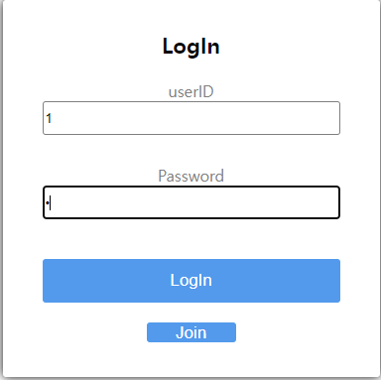
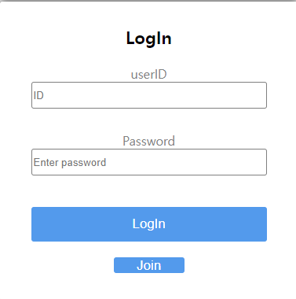



인증, 인가 실패

Slide 3
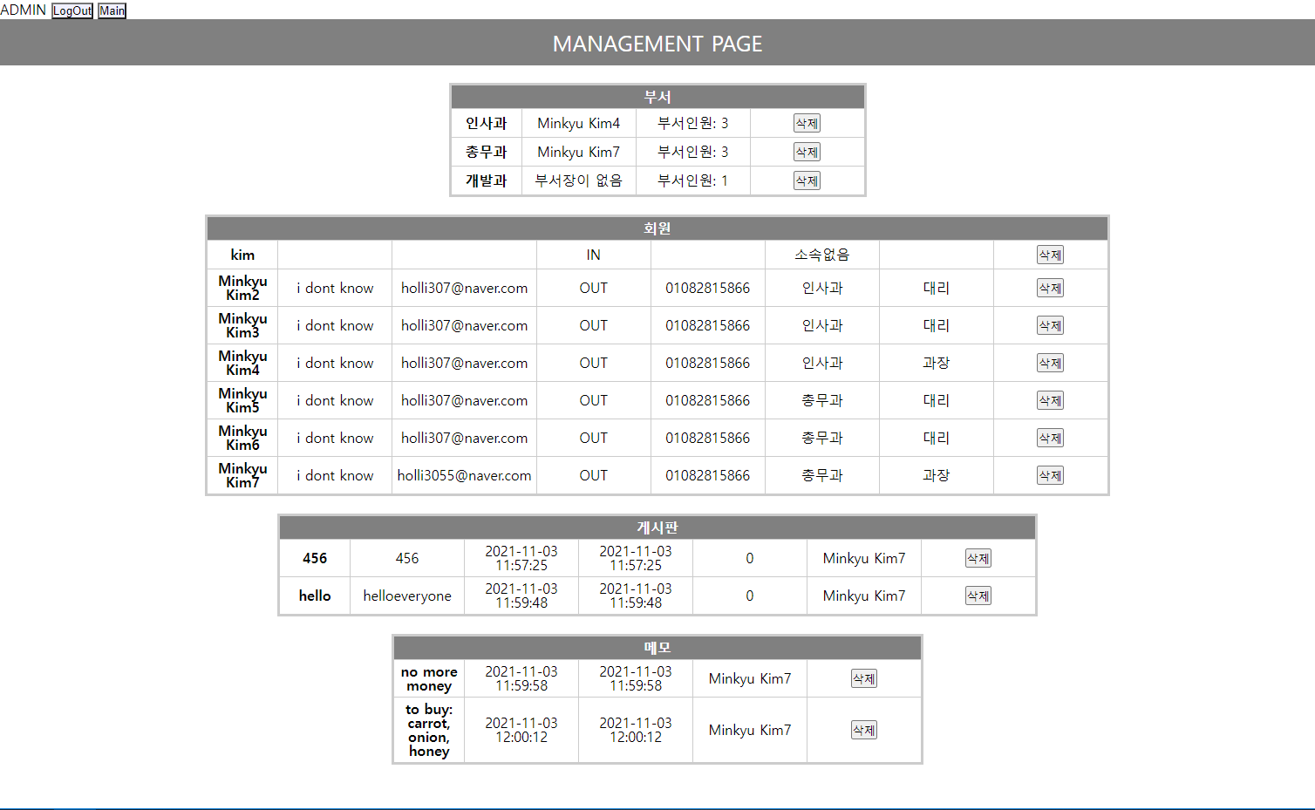
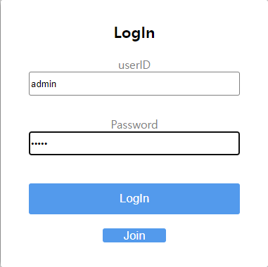
관리자 페이지

Slide 4








관리자 페이지 – 메모, 게시글 관리

Slide 5
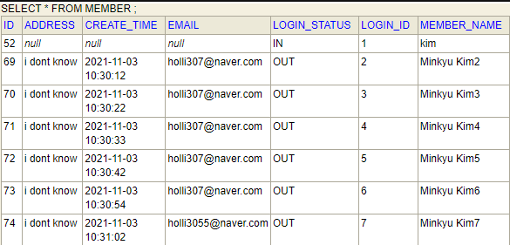

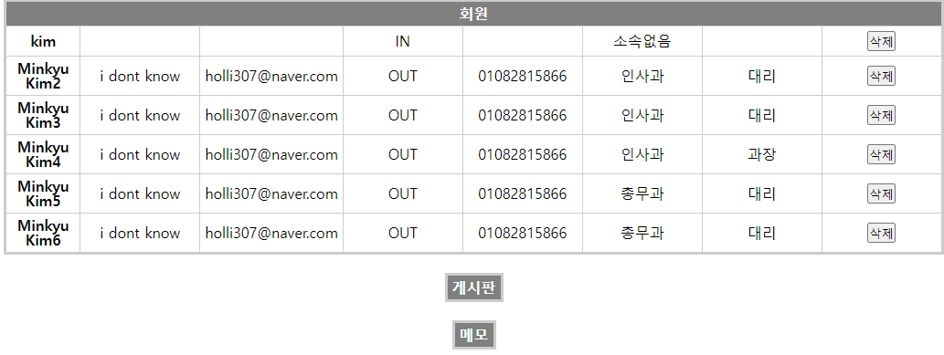
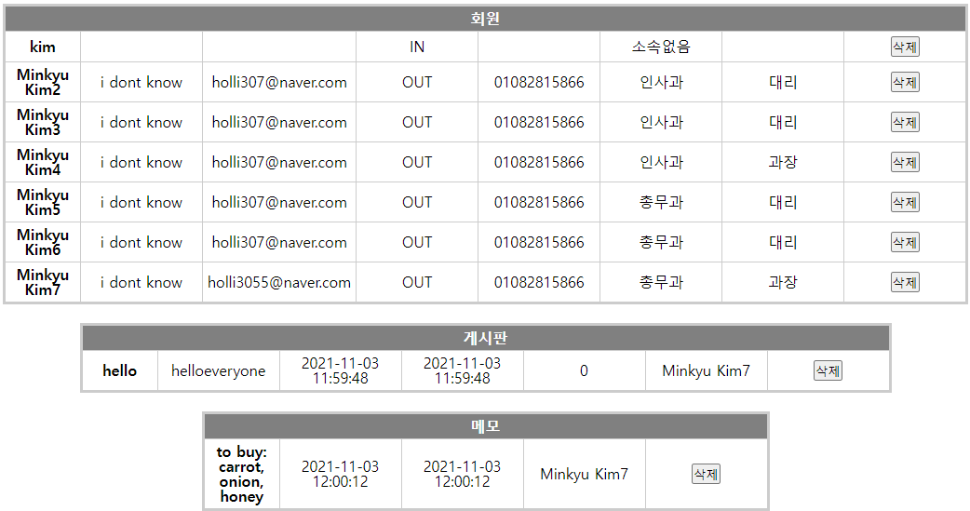

관리자 페이지 – 회원 삭제

Slide 6
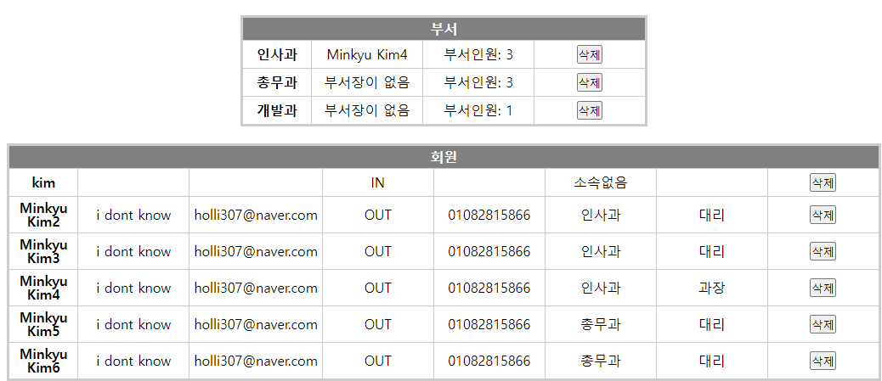
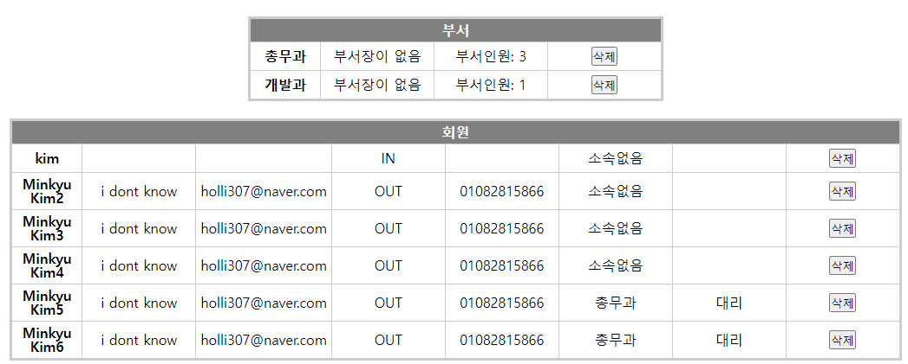
관리자 페이지 – 부서 삭제

Slide 7
감사합니다

